Slide 1
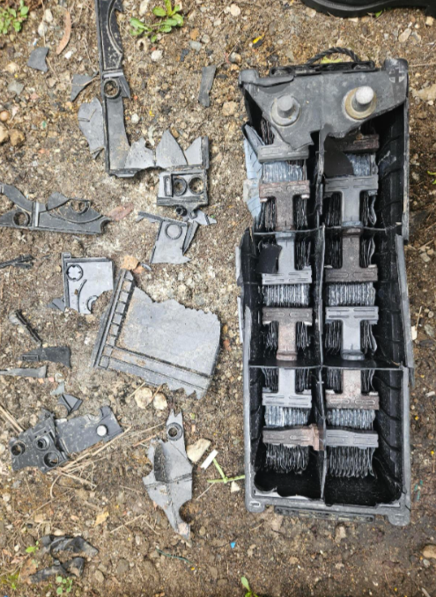
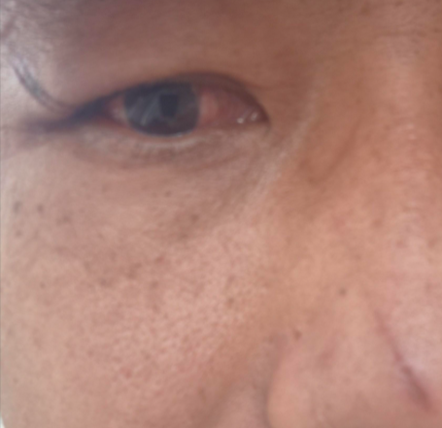
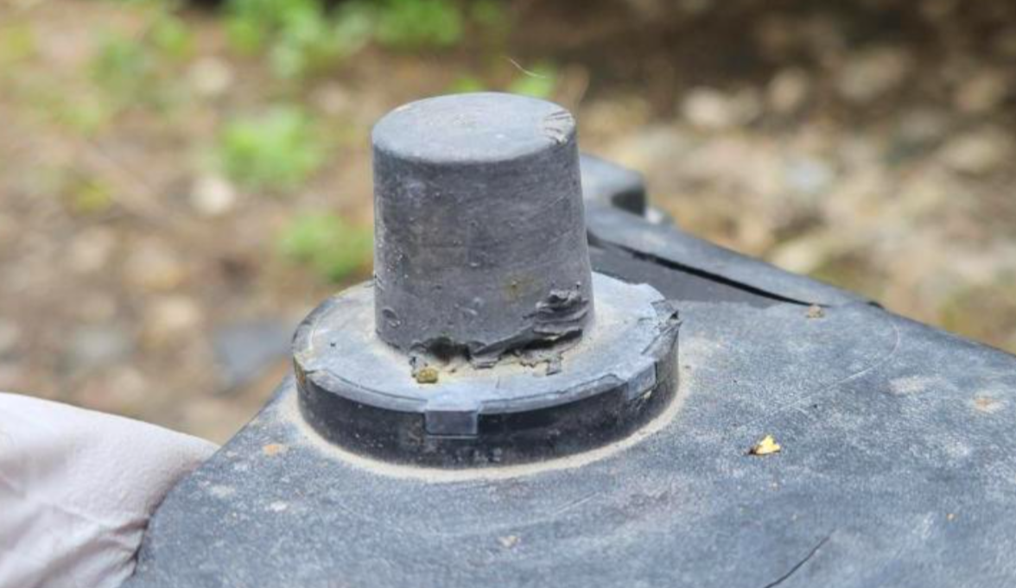
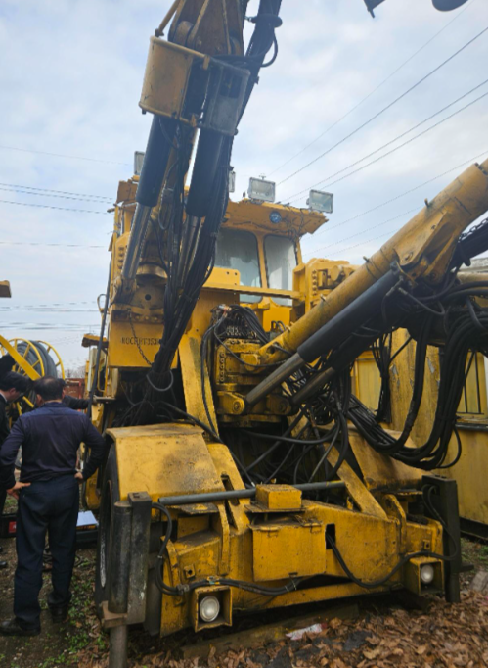
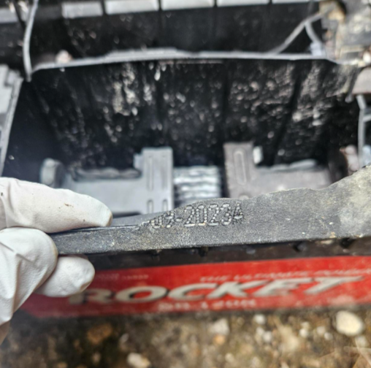
주요문제 발생현황 보고 – 동인건기 [2026.04.01]
CS팀
업 체 명 | 동인건기 [김포]
담 당 자 | 최재욱 팀장 | 연락처 | 010-9231-0805
제 품 명 | GB120R | Lot No | 2023.09
설치수량 | 2 EA | 발생수량 | 1 EA
설치일자 | 확인불가 | 점검일자 | 2026.04.01
사용용도 | 아트라스코코 점보드릴(에피록) | 점 검 자 | CS팀 임준우, 차량대리점팀 이은석
발생내역 | -. 2026년 3월 8일 오전 11시 30분경 점프 시동 용도 GB120R 2EA(24V 구성) 점프 시동시 1EA 제품 파열 발생
피해내역 | -. 인적 피해 1) 최재욱 팀장: 파열 파편에 의한 좌측 안구 손상 → 현시점까지 시력이 회복되지 않아 향후 경과에 따른 수술 가능성 있음(현재까지 발생된 치료비용 약 80만원) 2) 강현석 대표: 파열 굉음으로 인한 좌측 고막 손상 → 사고 이후 현재까지 지속적인 이명 증상 호소 -. 물적 피해: 전해액 비산에 따른 의류 손상 / 배터리 1EA 손상
점검결과 | -. #1~5번 셀 전압 2.07~2.10V, #6번셀 1.27V -. (+)단자, (-)단자 손상 확인됨. -. #6번셀에서 파열 발생된 것으로 추정됨. -. 파열 발생 이후 약 한 달간 야외에서 보관되어 전해액은 오염된 상태임 (비중 1.228~1.268/25℃)
판정내용 | -. 이전에 제품 교체 또는 설치시 (-)단자 손상 → 손상에 따른 단자 기밀 파괴 → 점프 크랭킹시 스파크 발생 → #6번셀 내부 수소 가스와 화학반응 하여 파열 발생된 것으로 추정됨
요구사항 | -. 인적 피해 및 물적 피해에 대한 보상
조치사항 | -. 당사 접수시 새제품으로 접수하였으나 확인결과 2023년 제품이며 단자 손상이 확인되어 피해자에게 해당 사항에 대하여 인지시킴. -. (-)단자 손상에 의하여 파열 발생 된 것으로 안내하였으며 해체 분석을 통하여 제조 결함 여부 판단 키로 협의함.
진행사항 | -. 제품 회수하여 해체 분석 진행 예정
 | 파열 제품
피해사진 (사고 발생 3일 후 사진, 파편으로 인한 상처) | (-)단자 손상 부위 (단자 하단부 손상)
점보 드릴(에피록) | 파열 제품 LOT

Slide 2

현장점검결과 PL 위험성 의견
1. 동인건기
소비자성향 | 사건수준의견 | 종합의견
유동적 | 인사사고 | C-2 | 진행중
※PL 위험성 의견 분류표

